Slide 1
KLIK - webinar Arbejdsgange og opgaver
Du kan se en optagelse af webinaret på: https://youtu.be/qqsIsBXbjbk

Slide 2
Indhold
Formål med webinar
Retningslinjer for webinar
Introduktion til KLIK
Hvor kan jeg læse mere om KLIK
Next step

Slide 3
Formål med webinaret
Sikre påklædning af Aula projektledere i anvendelsen Af KLIK
At give en kort introduktion til hvorfor KLIK anvendes
At give en kort introduktion til hvordan KLIK anvendes
NB Powerpoint er tilgængelig på Yammer og aula.dk

Slide 4
Kort om KLIK
KLIK er KOMBIT og Kommunernes Løsning til Implementering, Koordinering og opfølgning
Anvendes af alle KOMBIT projekter
KLIK er en portal hvor I, som kontaktpersoner, kan:
se de opgaver, der stilles
tilgå information om opgaverne
tilkendegive status på om opgaverne er påbegyndt, fuldført mv
KLIK er KOMBITS og Netcompanys mulighed for at følge implementeringen af Aula i alle kommuner
Notes:
Klik -> vores mulighed for at følge op og gå i dialog med de kommuner, som eventuelt oplever udfordringer med at løse konkrete implementeringsopgaver. Målsætningen er – igennem rettidig omhu – at give kommunerne mulighed for at forebygge kritiske problemer inden Aula idriftsættes i landets kommuner.

Slide 5
KLIK og implementeringshåndbogen
Implementeringshåndbog del 2 er, sammen med opgavestyringsværktøjet ”KLIK”, projektlederens primære værktøj til at styre de samlede implementeringsopgaver for Aula.
I ”KLIK” er listes de samme implementeringsopgaver, og det er her opgaverne effektueres.
Graden af beskrivelserne af de enkelte implementeringsopgaver er afhængig af, hvor meget funktionalitet der på nuværende tidspunkt er udviklet i Aula.
Beskrivelserne af opgaver vil derfor løbende blive opdateret.

Slide 6
Tekniske forudsætninger for at anvende KLIK
KLIK understøttes af de to seneste versioner af Chrome, Firefox, Internet Explorer eller Safari.
Hvis du bruger en ældre browser kan KLIK se ’forkert ud’ når du logger ind.
Det anbefales generelt at holde sin browser opdateret af sikkerhedsmæssige årsager.

Slide 7
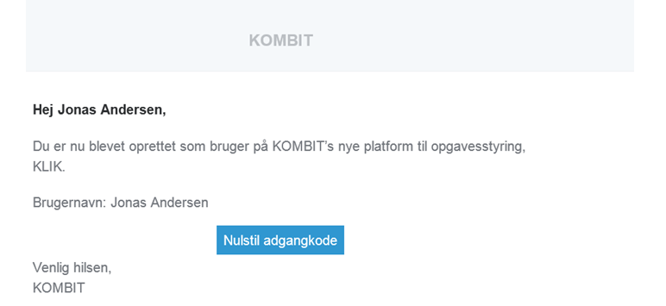
Mail og angiv adgangskode
Invitation fra KOMBIT med link til KLIK
Hej Peter Poulsen
Brugernavn: Peter Poulsen
Herefter
Notes:
– alle skulle gerne have modtaget invitation til KLIK
I modtager en mail med et link til KLIK – og JA i skal sig ja til at nulstille adgangskoden!
Herefter bliver du guidet gennem oprettelse af adgangskode og kan efterfølgende logge på KLIK

Slide 8
KLIK Kommunernes opgaveliste
Når du logger på KLIK er opgavelisten altid det første du ser.
I listen kan I se titlen på opgaven, fase (arbejdsgrundlag, forberedelse og udrulning) og tema. Alle opgaver knyttet til arbejdsgrundlag har deadline grøn – der er tid til at opgaven kan løses før deadline
Prioritet er her kritisk obligatorisk – de kritisk obligatoriske opgaver er afgørende for, at den enkelte kommune er klar til den tekniske implementering af Aula og uddannelsesforløbene. Er de kristisk obligatoriske opgaver ikke løst inden for slutdatoen, vil det have konsekvenser for idriftsættelsen af Aula.
26-02-2018

Slide 9
Status i KLIK og opfølgning
TIP:
Grøn = opgaven er på rette spor i forhold til at blive løst før slutdatoen
Gul = Handling er krævet
Rød = Opgaven kan ikke løses inden deadline eller deadline er overskredet – du bør straks gå i gang med at løse opgaven

Slide 10
KLIK Opgavebeskrivelsen
På opgavebeskrivelsen kan du se en beskrivelse af opgaven.
Opgaveansvarlig: Der kan kun være en opgaveansvarlig, det vil være dig som projektleder, er I flere som har adgang til KLIK, vil der fortsat kun blive vist et navn.
Status: skift status når du går i gang med opgaven
Læs og løs opgaven
Anvend bilag og links
Status: Skift status til fuldført når opgaven er færdig.

Slide 11
Hvad er min rolle som projektleder i forhold til brugen af KLIK
Aula projektledere oprettes af KOMBIT – du er ‘projektleder’ i KLIK
I kan (hvis der er behov) selv oprette andre brugere
I skal holde jer orienteret og sikre, at de opgaver der stilles løses og markeres med opdateret status i KLIK
I vil modtage en mail når der kommer nye opgaver
Notes:
Kommunens projektleder oprettes af KOMBIT, i opretter selv andre brugere der skal have adgang til KLIK

Slide 12
Hvor kan jeg læse mere om KLIK
KLIK vejledningen
I KLIK: ‘Få hjælp’ eller
https://www.kombit.dk/sites/default/files/user_upload/documents/KLIK/KLIK%20brugervejledning.pdf
Vejledningen indeholder
Generel introduktion og vejledning
Navigationssedler (trin for trin guides) på dine arbejdsprocesser i KLIK

Slide 13
Hvor kan jeg få hjælp?
Har du spørgsmål til implementeringen, opgaver, opgavebeskrivelserne, vejledninger mm - kan du rette henvendelse til aula.implementering@netcompany.com
Teknisk support kontakt aula@kombit.dk

Slide 14
Next step
Førstkommende opgaver, der skal afvikles har deadline 21. marts:
Projektlederen tager opgavestyringsredskab i brug (KLIK)
Skole: Indmeld antal superbrugere
Opgaver opdateres i marts
Tak for i dag
NB PowerPoints bliver lagt op på Yammer og aula.dk

